Slide 1
第三节 柯西积分公式
一、柯西积分公式
二、典型例题
三、小结与思考

Slide 2
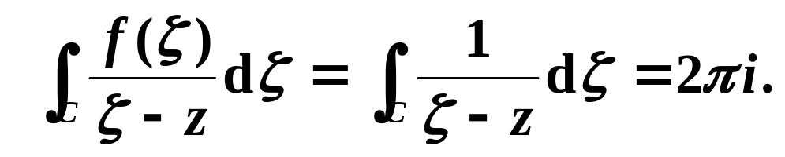
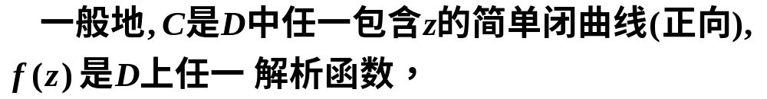
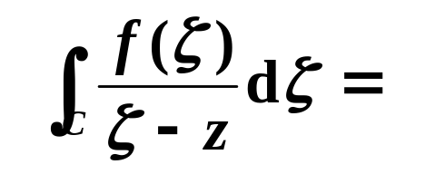
一、柯西积分公式
特殊情况：
由重要公式得到
问题的提出
？

Slide 3
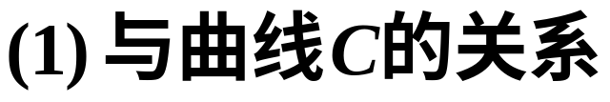
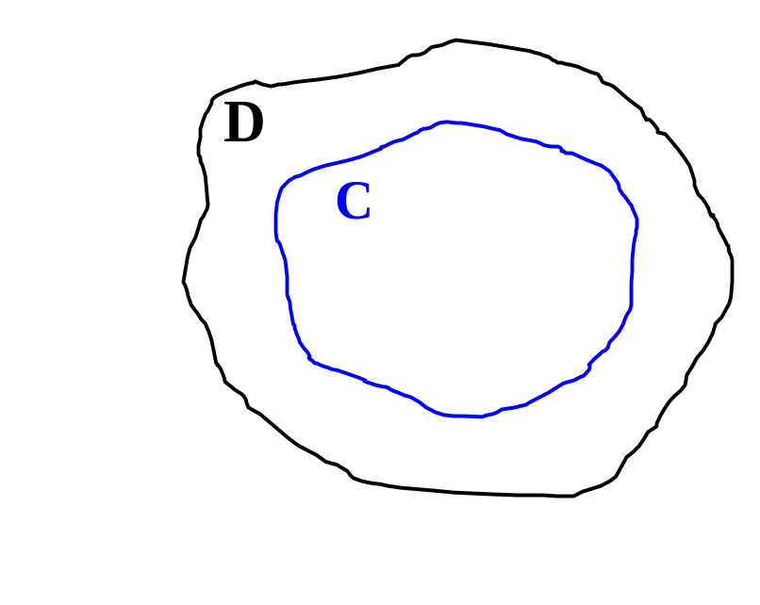
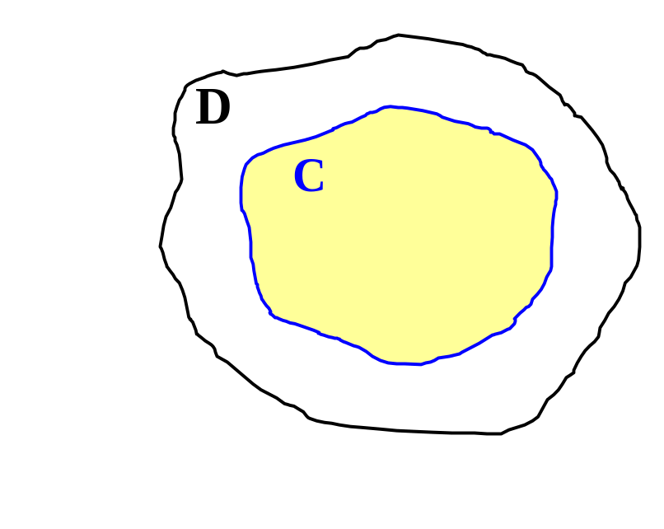
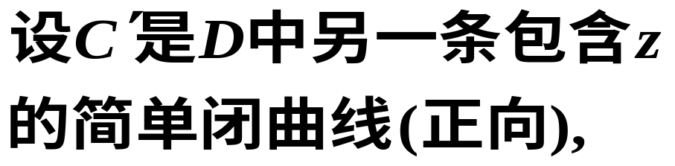


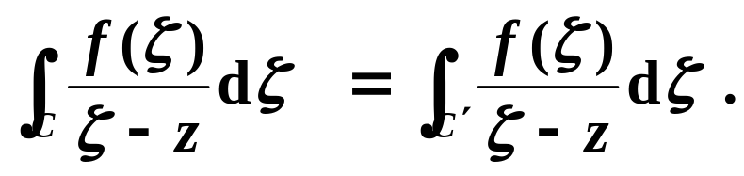
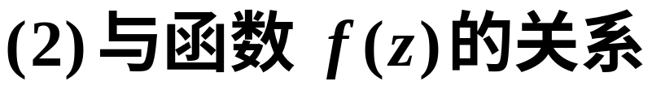
分析：
由多连通区域的柯西定理得
结论1：积分值不随曲线改变.

Slide 4
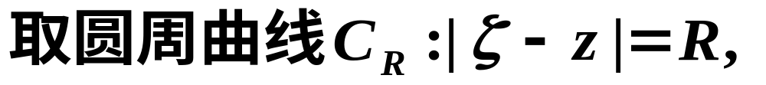
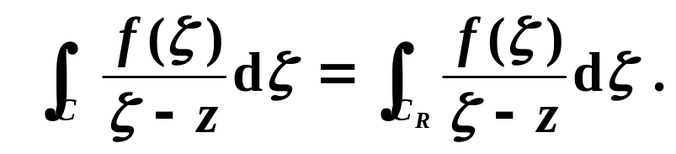
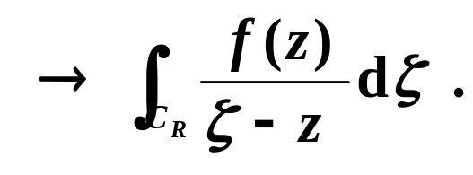
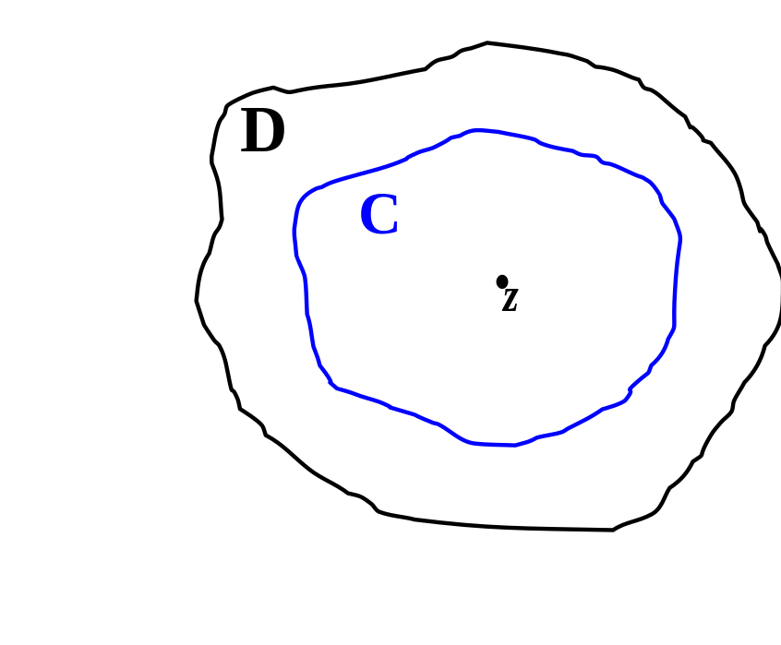
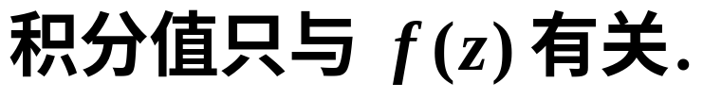
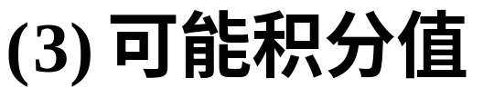

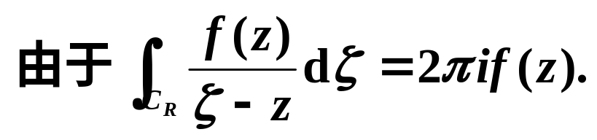
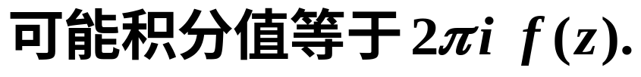
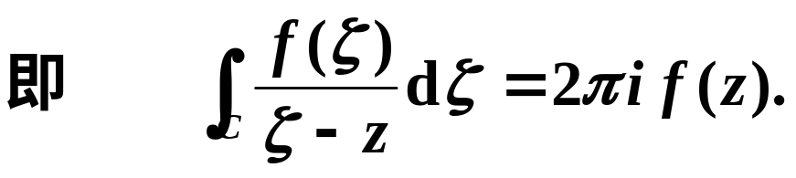
结论2：
结论3：

Slide 5
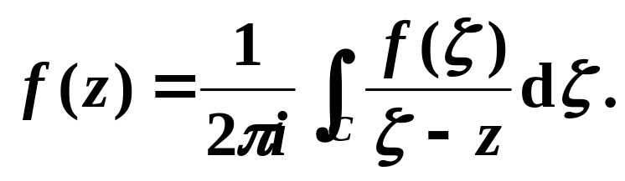



定理
设函数 f (z) 在简单闭曲线 C 所围成的区域 D
内解析，
在D = D+C上连续，
则对于D内任一点 z, 有
证
以 z 为中心，充分小的正数
R 为半径作圆C_{R}：|ζ−z| = R 使得
所以
C_{R} 及其内部完全含于 D 内，

Slide 6
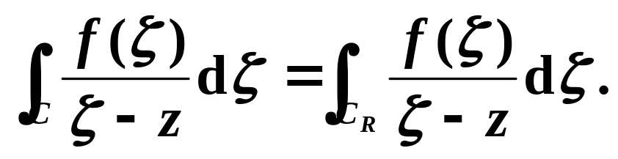
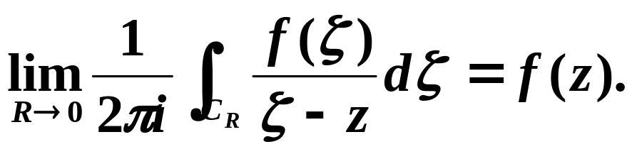
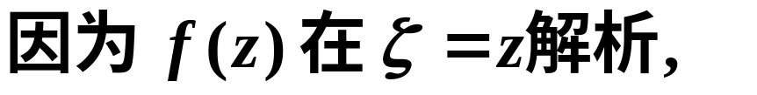




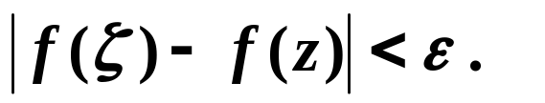
要证明定理成立，只需证明
于是当R < δ 时，
对于圆周上的点ζ 都满足|ζ −z|< δ ,
所以

Slide 7
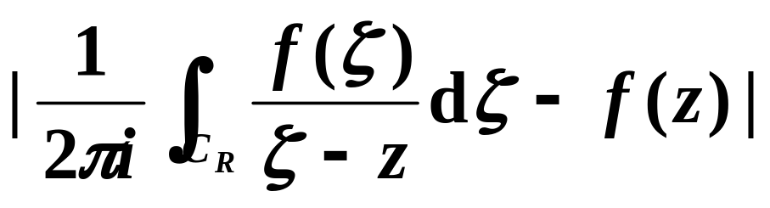
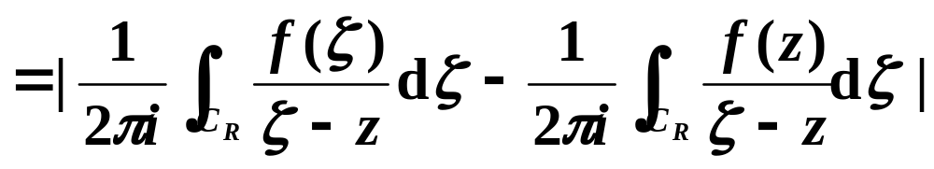
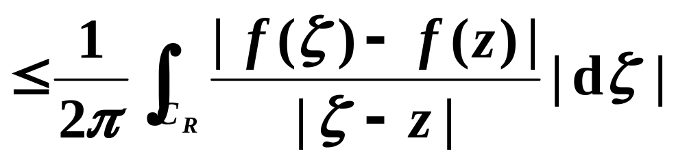
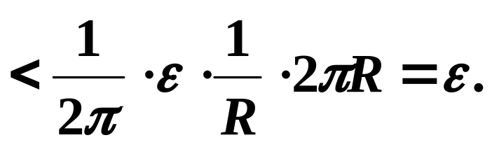

Slide 8
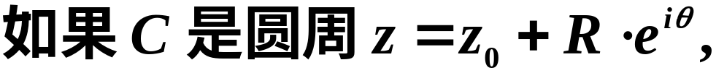
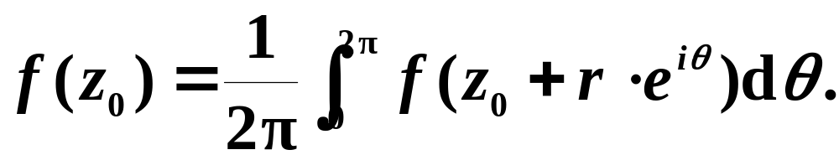

平均值公式:
一个解析函数在圆心处的值等于它在圆周上的平均值.

Slide 9
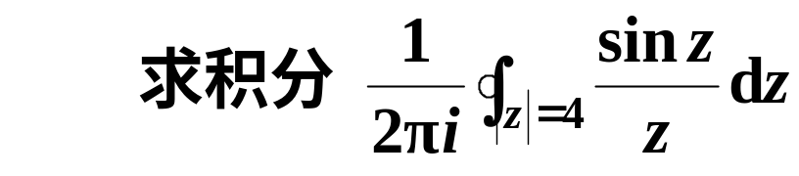
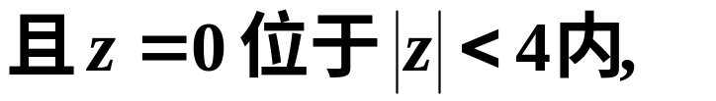
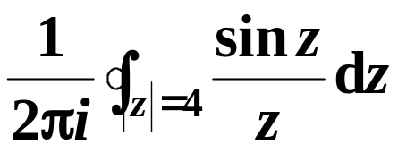
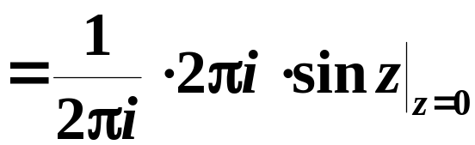

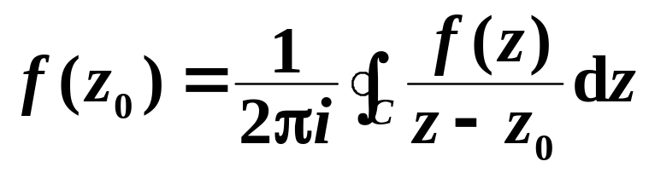
二、典型例题
例1
解
由柯西积分公式得

Slide 10
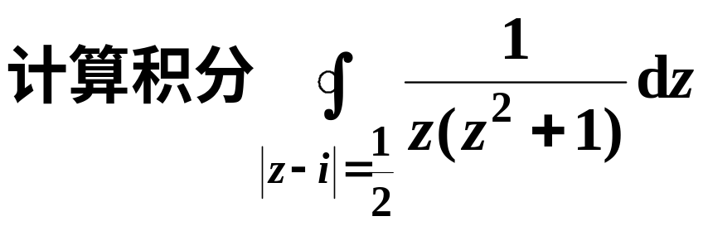

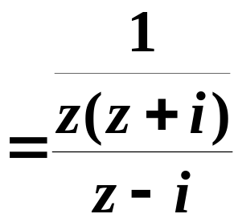
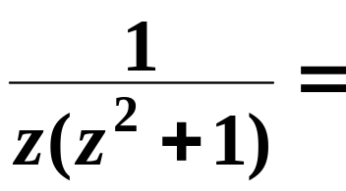
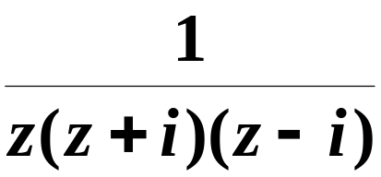


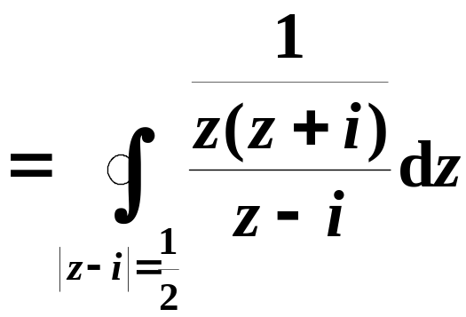
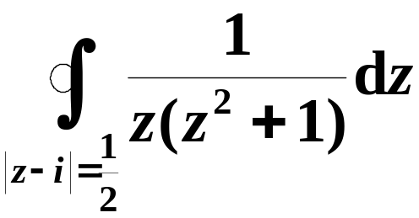
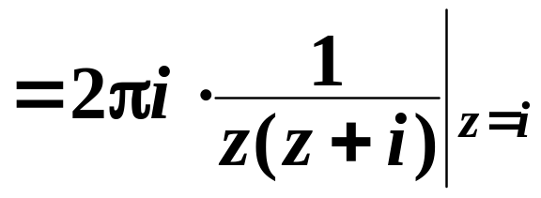
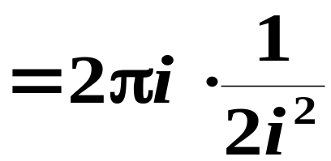

例2
解
由于积分曲线内只有一个奇点
所以
由柯西积分公式

Slide 11
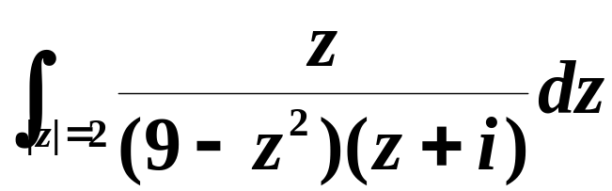
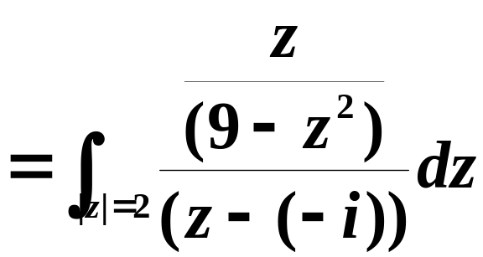
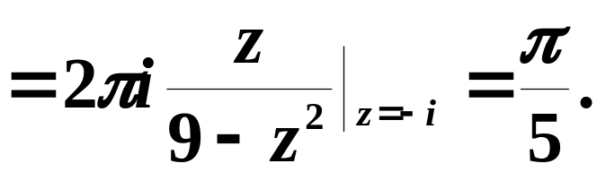
例3
求积分
的值.
解：

Slide 12
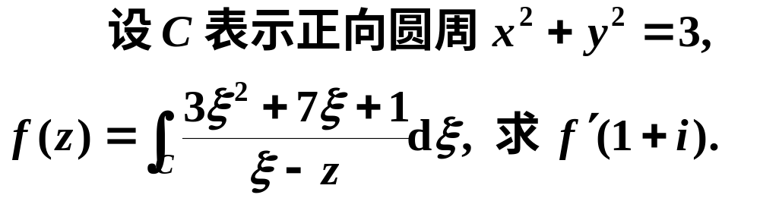

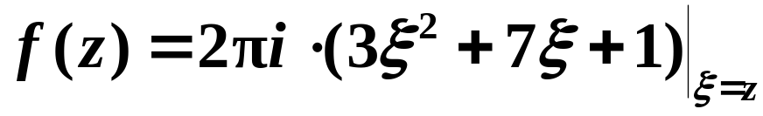



例4
解
根据柯西积分公式知,

Slide 13
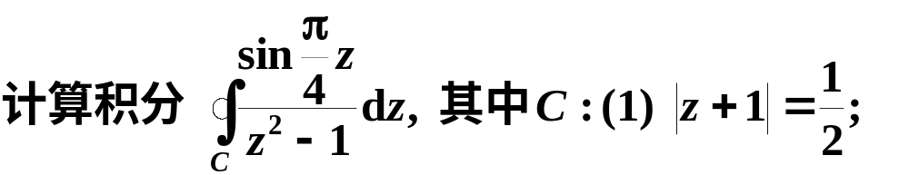
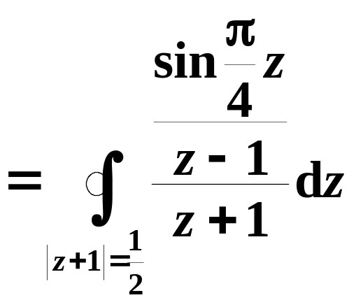
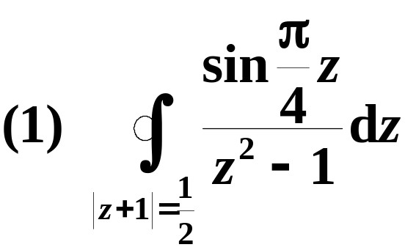


例5
解

Slide 14




例5
解

Slide 15











例6
解
积分曲线内有两个奇点
-1
1
则

Slide 16


课堂练习
答案

Slide 17






柯西积分公式的推广(多连通)
定理2
提示: 仿照多连通区域的柯西定理的证明方法, 即添加几条直线使成为几个单连通区域.

Slide 18

三、小结与思考
柯西积分公式是复积分计算中的重要公式,
它的证明基于柯西定理, 它的重要性在于: 一个解析函数在区域内部的值可以用它在边界上的值通过积分表示, 所以它是研究解析函数的重要工具.
柯西积分公式:
作业：P46 8,10
放映结束，按Esc退出.

